Slide 1
Ejercicios con el verbo to be
Cristian moreno Monsalve
comenzar

Slide 2
Selecciona LA ORACIóN CORRECTA
1.MY NAME HAVE JAMES
2.MY NAME IS JAMES
3.MY NAME PLAY JAMES

Slide 3
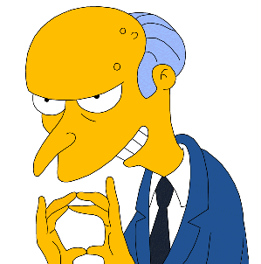
¡MUY BIEN!
siguiente
1
2
3
4
5
6
7
8
9
10

Slide 4
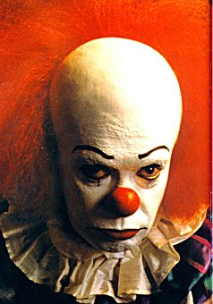
FALLASTE
regresar
1
2
3
4
5
6
7
8
9
10

Slide 5
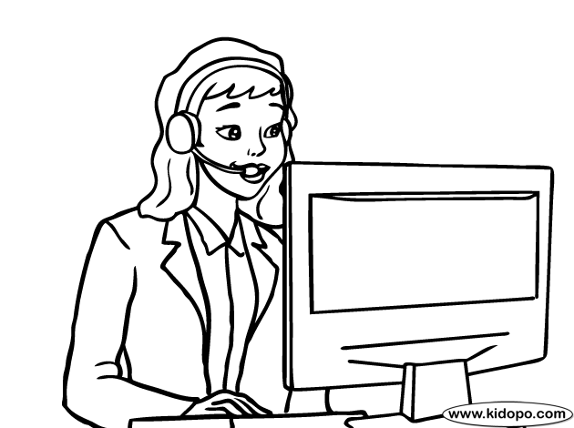
Mary ___ the secretary
AM
ARE
IS

Slide 6
¡MUY BIEN!
siguiente
1
2
3
4
5
6
7
8
9
10

Slide 7
FALLASTE
regresar
1
2
3
4
5
6
7
8
9
10

Slide 8
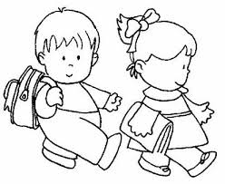
John and Lucy_____ at school.
AM
ARE
IS

Slide 9
¡MUY BIEN!
siguiente
1
2
3
4
5
6
7
8
9
10

Slide 10
FALLASTE
regresar
1
2
3
4
5
6
7
8
9
10

Slide 11
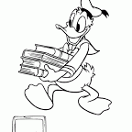
I ___ a student.
ARE
AM
IS

Slide 12
¡MUY BIEN!
siguiente
1
2
3
4
5
6
7
8
9
10

Slide 13
FALLASTE
regresar
1
2
3
4
5
6
7
8
9
10

Slide 14
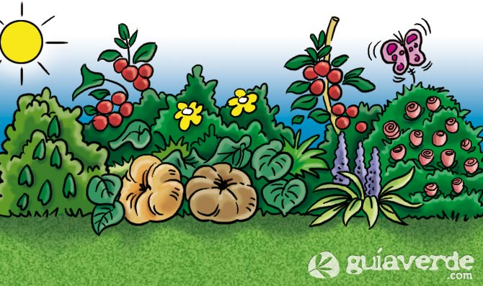
The boys ____ in the garden.
ARE
IS
AM

Slide 15
¡MUY BIEN!
siguiente
1
2
3
4
5
6
7
8
9
10

Slide 16
FALLASTE
regresar
1
2
3
4
5
6
7
8
9
10

Slide 17
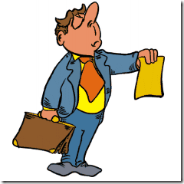
He ___ a lawyer.
ARE
AM
IS

Slide 18
¡MUY BIEN!
siguiente
1
2
3
4
5
6
7
8
9
10

Slide 19
FALLASTE
regresar
1
2
3
4
5
6
7
8
9
10

Slide 20
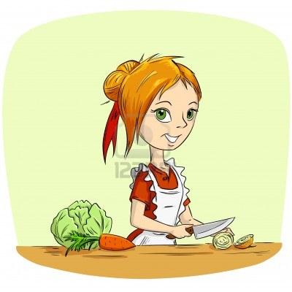
Susie ___ a housewife
ARE
IS
AM

Slide 21
¡MUY BIEN!
siguiente
1
2
3
4
5
6
7
8
9
10

Slide 22
FALLASTE
regresar
1
2
3
4
5
6
7
8
9
10

Slide 23
She ___ a student.
IS
ARE
AM

Slide 24
¡MUY BIEN!
siguiente
1
2
3
4
5
6
7
8
9
10

Slide 25
FALLASTE
regresar
1
2
3
4
5
6
7
8
9
10

Slide 26
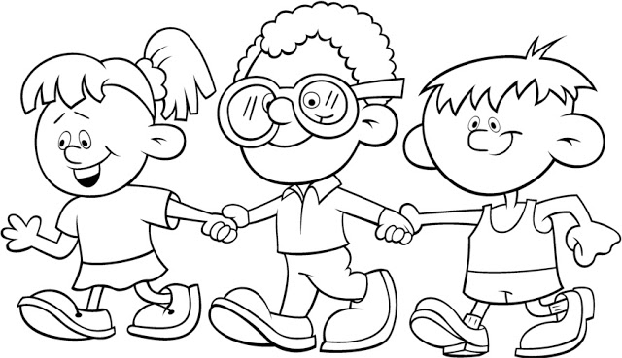
They ___ my friends.
IS
AM
ARE

Slide 27
¡MUY BIEN!
siguiente
1
2
3
4
5
6
7
8
9
10

Slide 28
FALLASTE
regresar
1
2
3
4
5
6
7
8
9
10

Slide 29
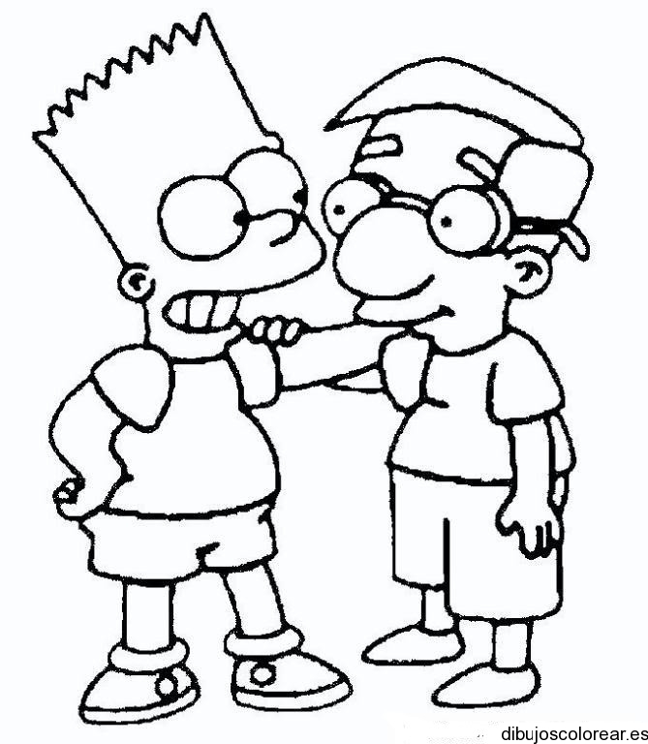
You ___ a student.
ARE
AM
IS

Slide 30
FALLASTE
regresar
1
2
3
4
5
6
7
8
9
10

Slide 31
¡MUY BIEN!
¡Has terminado pulsa aquí!
1
2
3
4
5
6
7
8
9
10

